Slide 1
외부 인터럽트를 이용하여 LED 룰렛 만들기
* 7-Segment로 몇 번째 LED에서 멈추는 지 나타내기

Slide 2
목차
1. 아이디어 생각한 계기 및 목적
2. 기능
3. 각 기능별 동작 순서

Slide 3

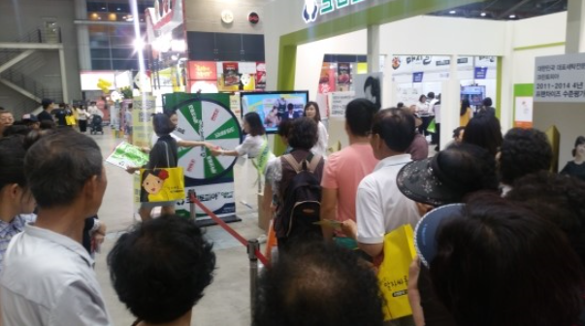

아이디어 생각한 계기 및 목적

Slide 4
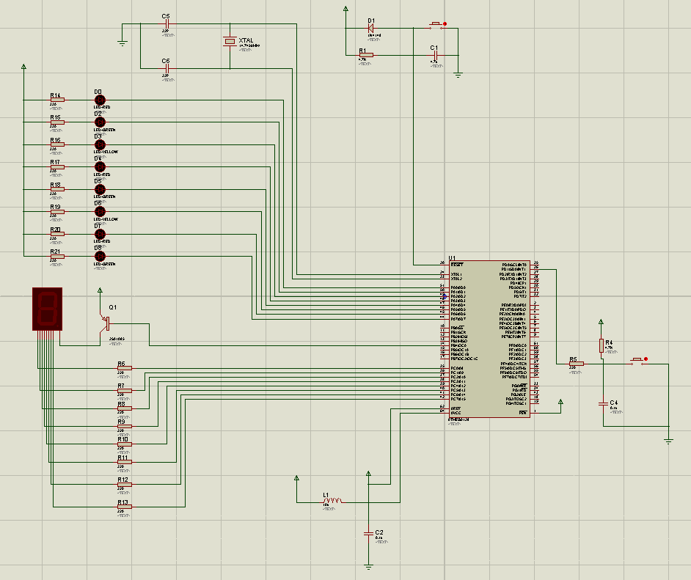
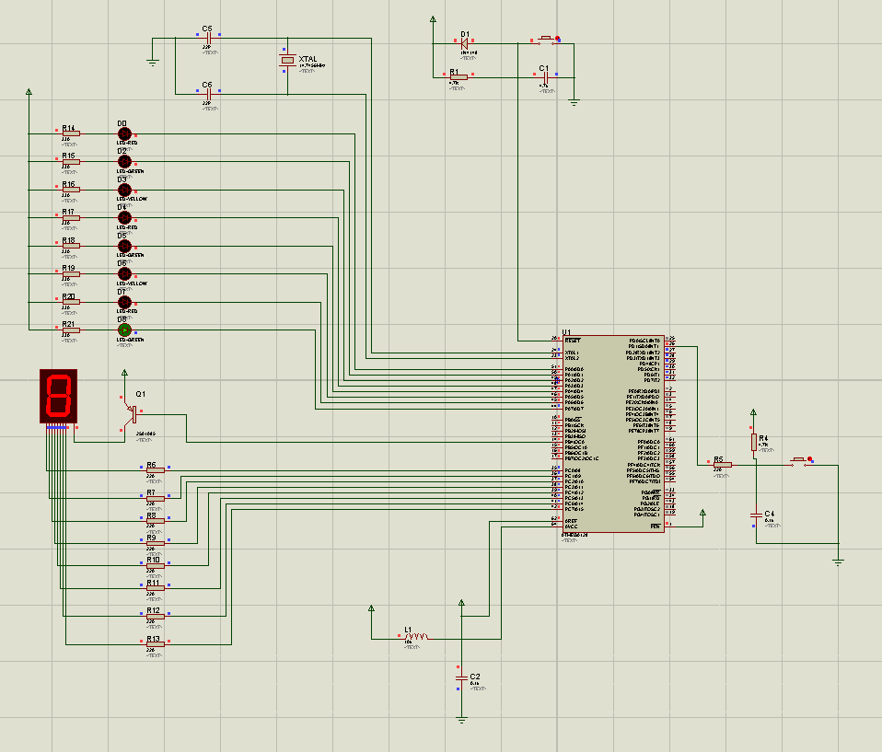
기능
작동 전 작동 후( 버튼 누르기 전)

Slide 5
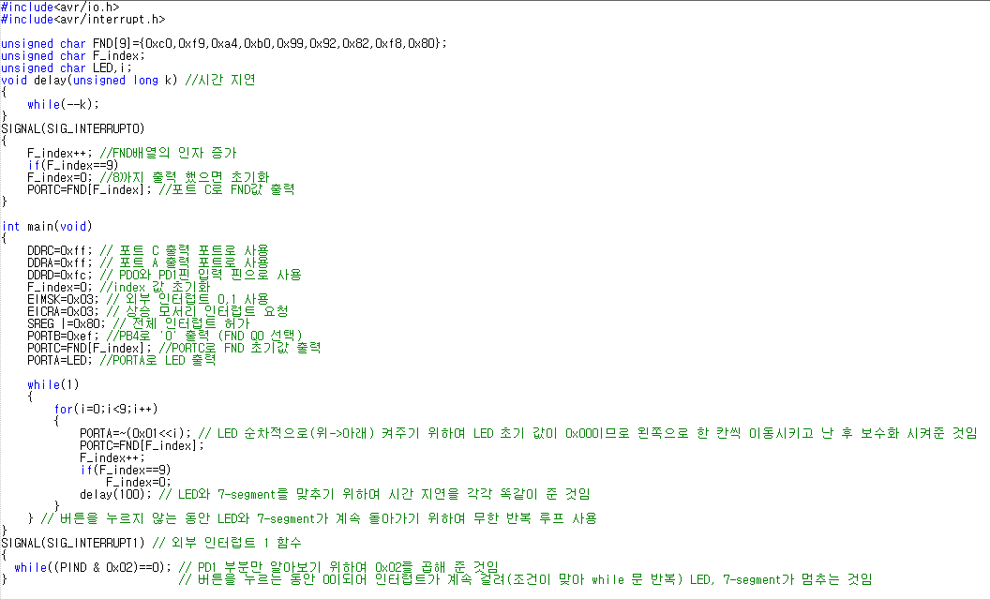
각 기능별 동작 순서

